Slide 1
MLB實時數據採集系統
所屬部門：iDPBG EERF MLB 軟件開發課
指導主管：高易韜，朱建國，柯恒英
開發人員：IIDM 開發團隊
時 間：2017年11月25日
聯繫方式：568-86227
2017

Slide 2
1.背景介紹
2.提出方案
目录
3.系統展示
4.推廣擴展
5.改善成果

Slide 3

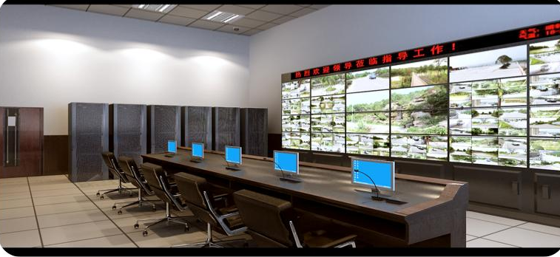

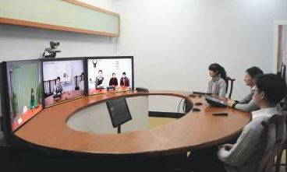
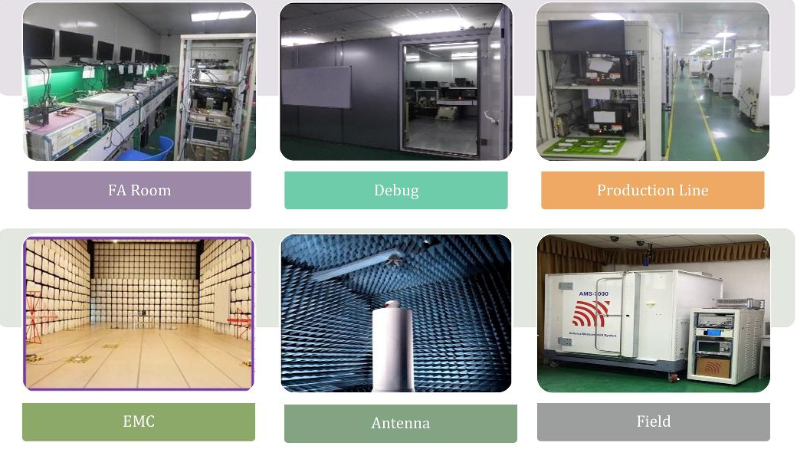
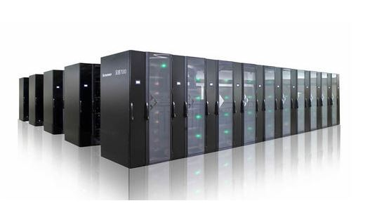

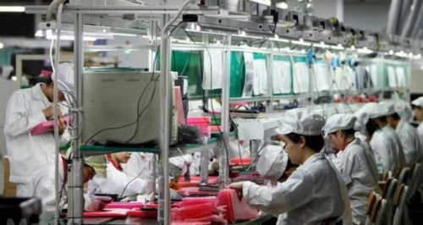
IIDM : Integrated Industrial Data Management
A. Control Center
D. Data Process
IIDM
Sync up meeting
實時採集 (2017)
數據清洗 (2017)
可視化展現 (2017)
數據分析 (2017)
大數據預測 (2018)
搭建云平台（Future）
C. Server & Database
FA meeting
Yield,
Analysis Report
模型預測
SCM 生管
F: EQMS
Equipment Management System
B. Auto Testing Environment
E. Data Prediction
(Big Data)
Notes:
3

Slide 4
1
背景介紹
2.繪製圖表
報表組同仁整理測試信息，将数据按工程师要求绘制分析图，統計表等，并反馈给工程师。
1.回收數據
工程師架設、調試工站，回收數百臺工站測試數據，并将数据按类别，时间等打包發送至報表組。
3.根據圖表獲取信息
工程師根据圖表信息，发现工站潛在问题，并與F1交流，获取改進建議等。

Slide 5








1
背景介紹
工 站
報 表 組
F1

Slide 6

1
背景介紹
改善原因
1.工站數量龐大，回收過程繁瑣耗時，人工易出現失誤；
2.圖表手動製作，不支持實時更改條件利用不同結果對比；
3.工程師對 報表組 和 F1 依賴性太高；
4.標準薪資：3500/21.75/8=20.11元；
实际所需人力成本：
20.11（元）*1（小时）*250（天）*100（人）= 502750（元）

Slide 7
2
提出方案
編寫後端程序
寫入數據庫
前端數據提取
提出方案
全天監控產線工站，檢測到有新數據產生時，立刻將數據回收
按規則將數據解析、整理，最終備份到數據庫中
給前端開發者提供接口，脫敏后實現數據可視化
使用優秀的數據處理軟件Python開發程序
採用Oracle存儲數據，并根據實際建立數據表
開發者利用Django框架，建立起完善的web頁面供工程師查詢

Slide 8
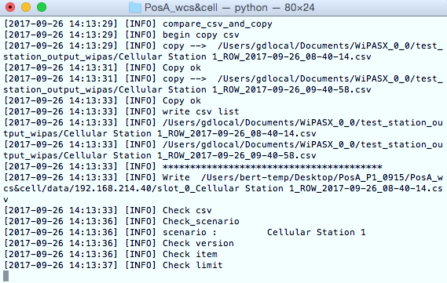
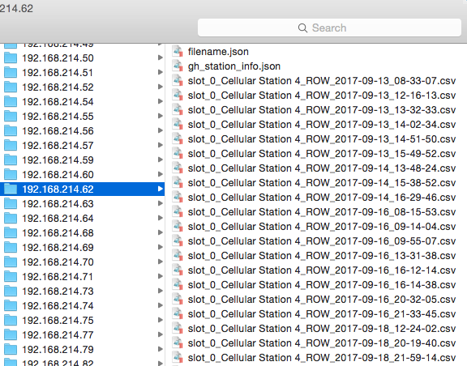
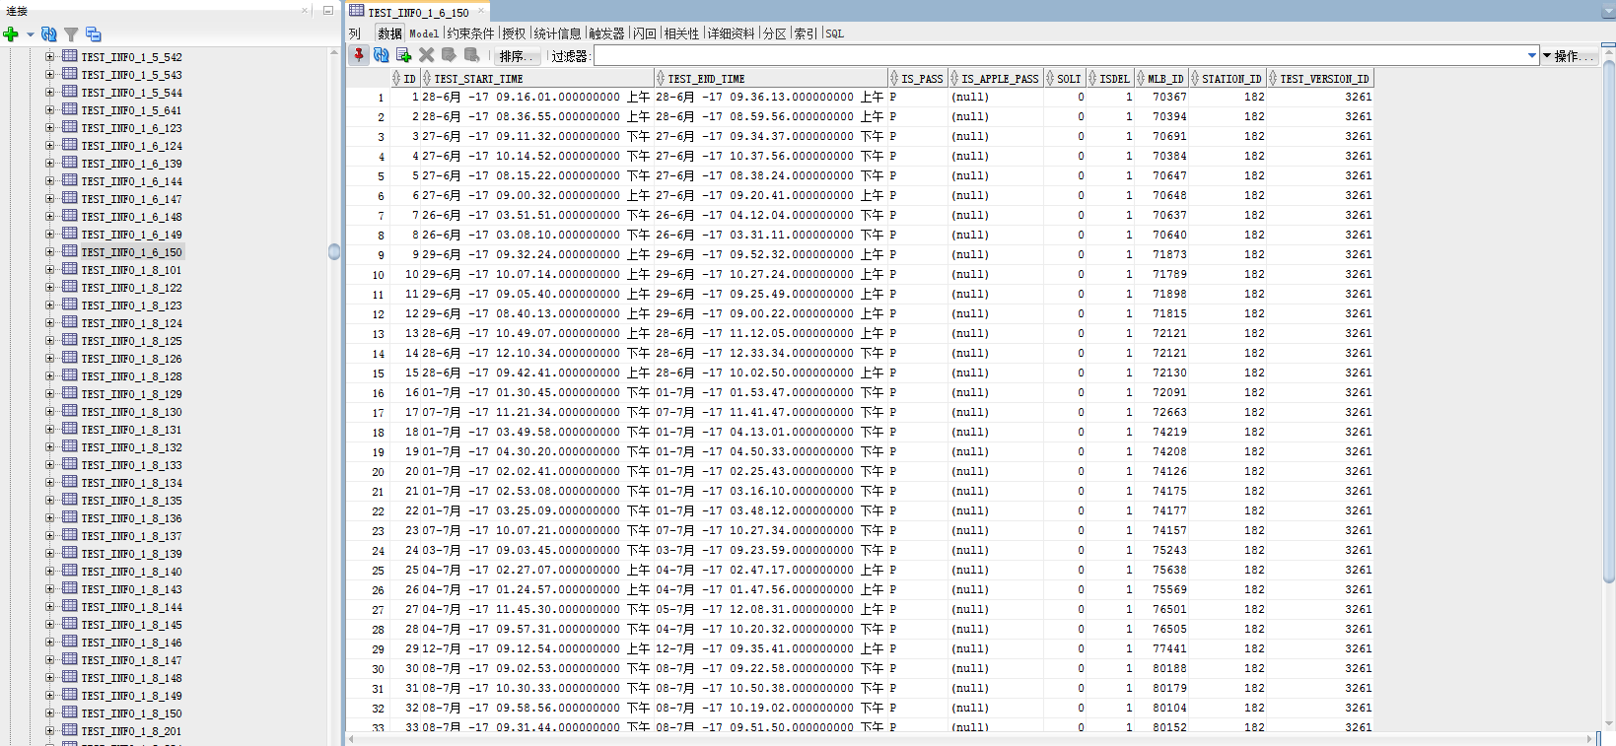
3
系統展示
數據樣例
自動收集，減少錯誤
啟動收集程序，開啟回收任務；
掃描整條工站，獲取工站狀態；
驗證對比狀態，自動回收數據；
建立備份路徑，存儲測試數據；
解析整理數據，清洗加工入庫；

Slide 9
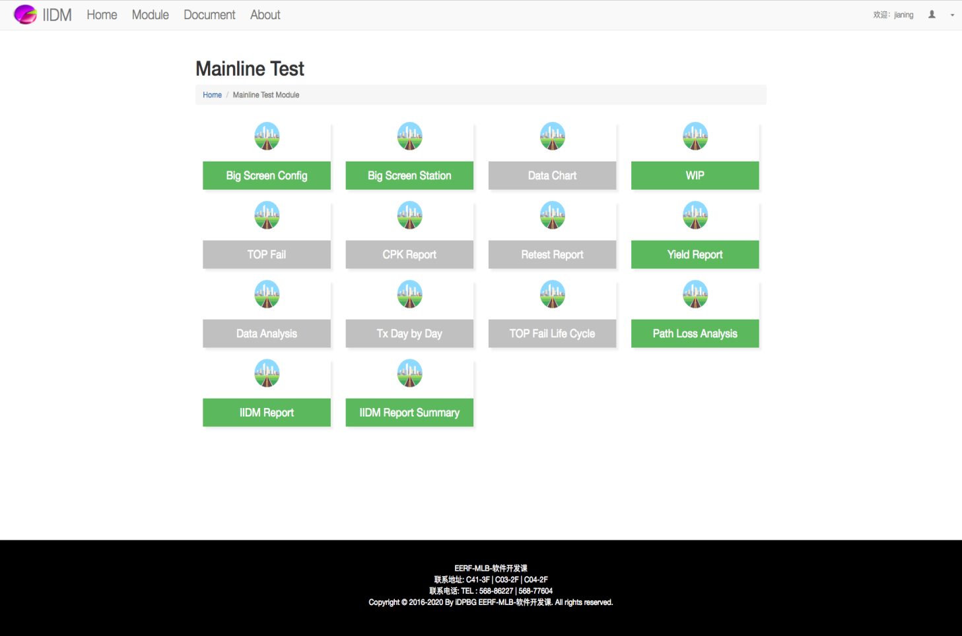
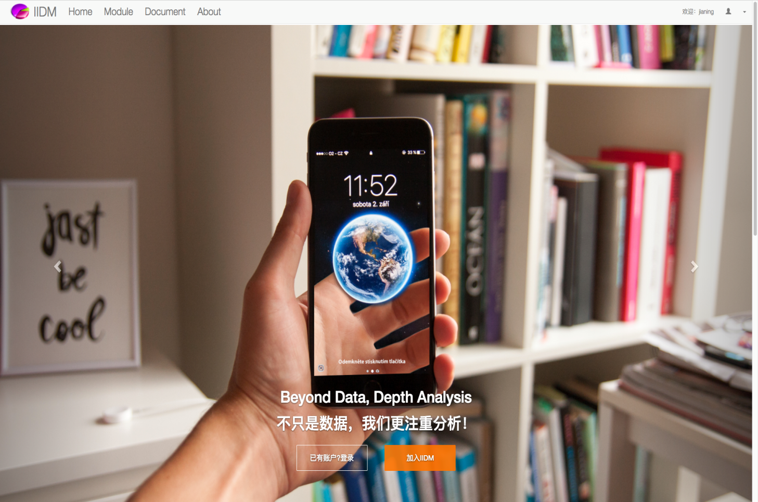
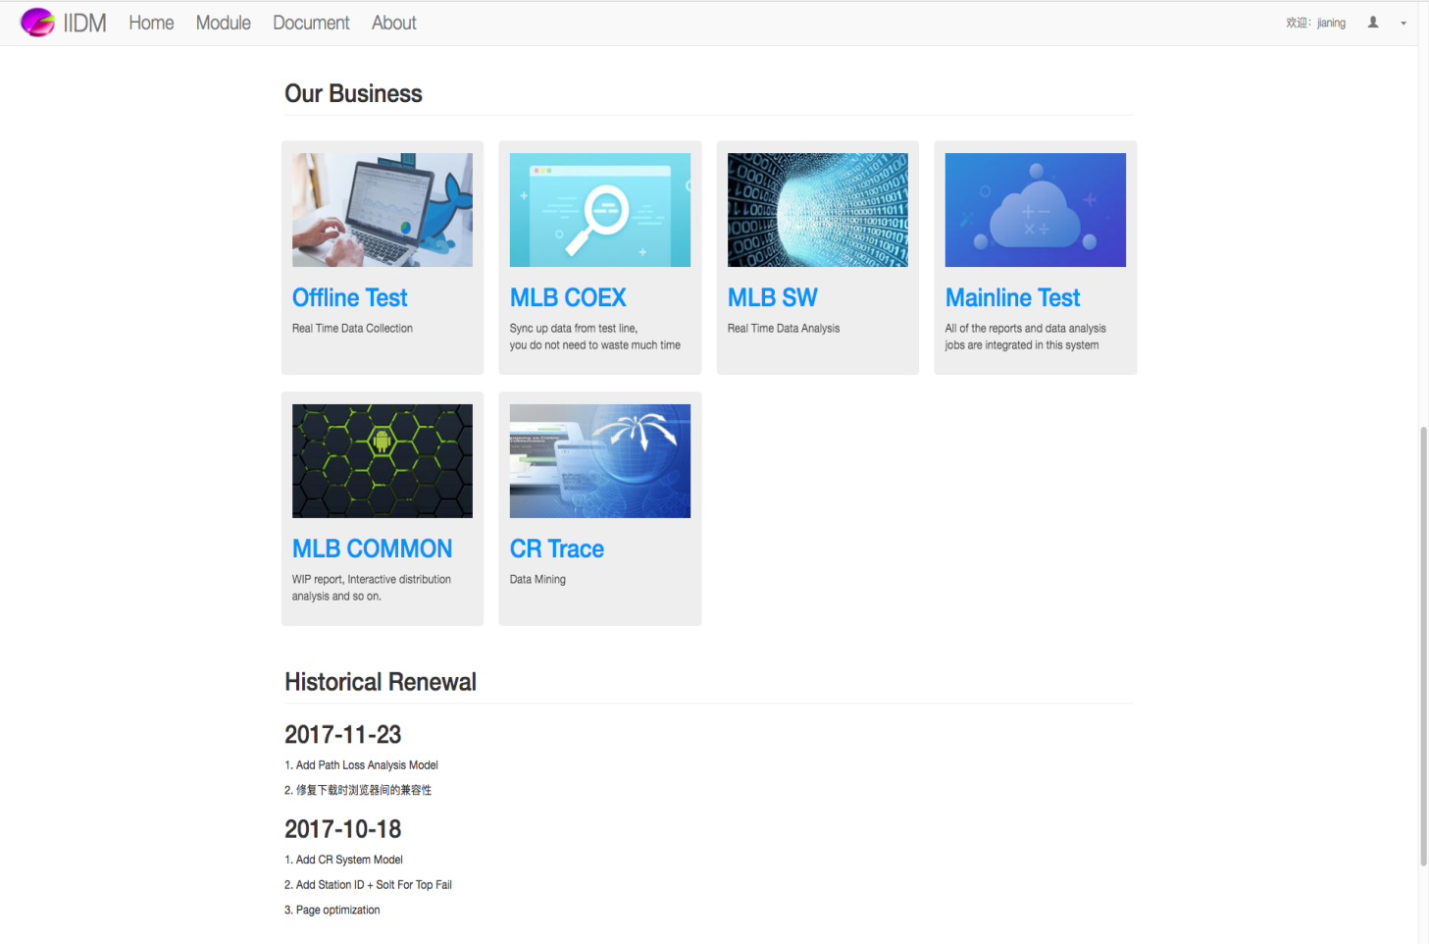
4
推廣擴展
MLB 即時數據採集系統作為IIDM的子系統，承擔了IIDM核心功能，它不僅僅只是將產線工站的資料打包回收，更多的是解析測試資料，建立起資料庫提高資料重複利用價值，逐步向大數據概念邁進。

Slide 10
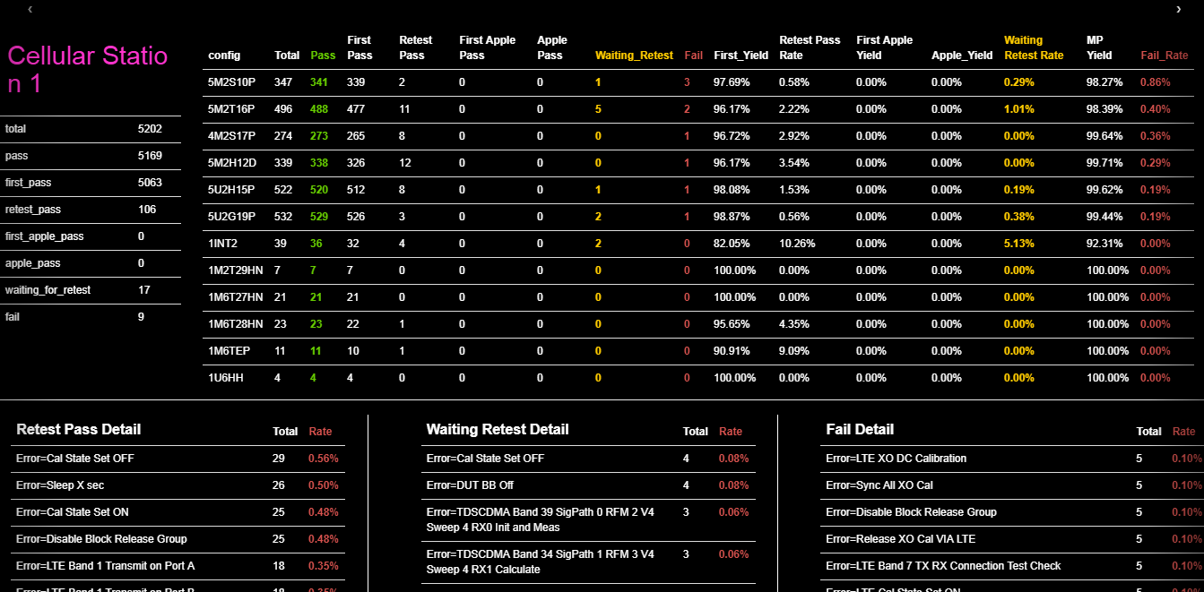
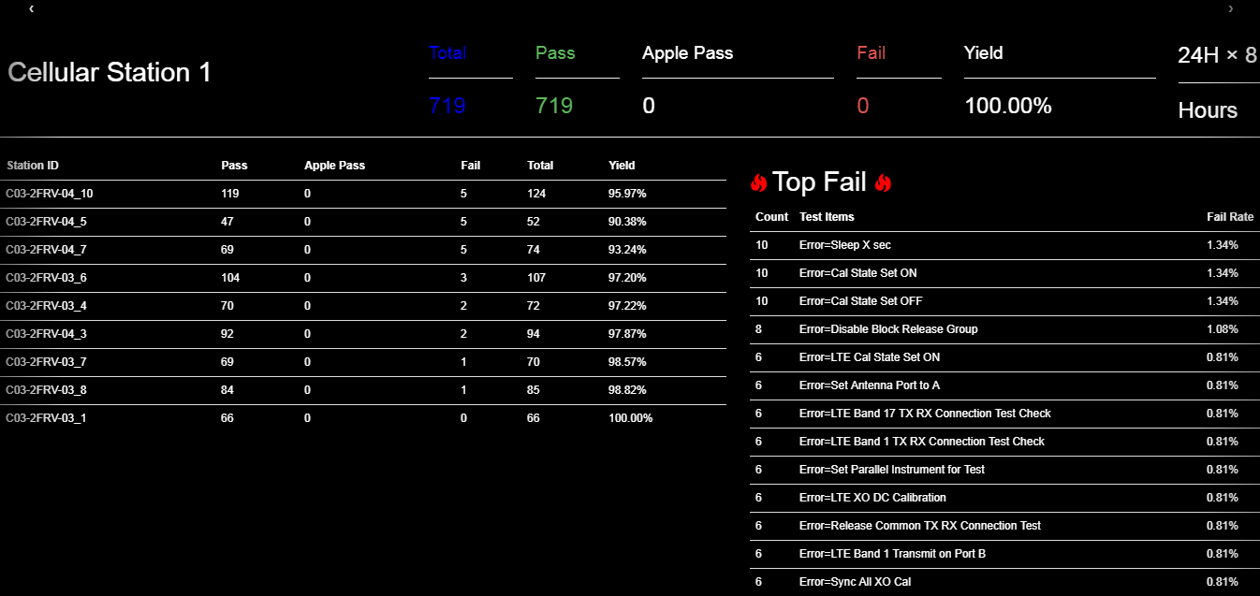
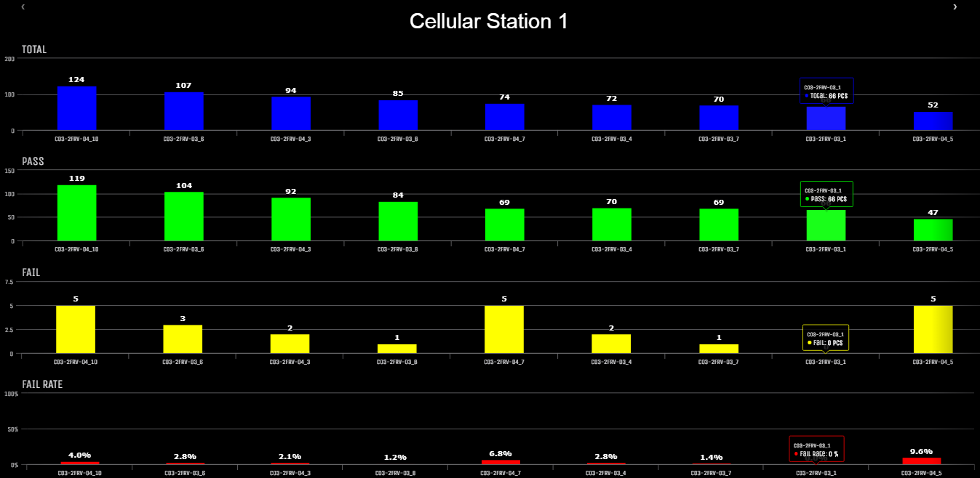
4
推廣擴展
4.1 工站狀態
By Config
By Station
By Station Histogram
1.测试工程师進入IIDM系統實時了解任意工站當前投板情況，及工站測試狀況；
2.工站異常警報時，工程師可以第一時間作參考依據，對比判斷處理異常。

Slide 11
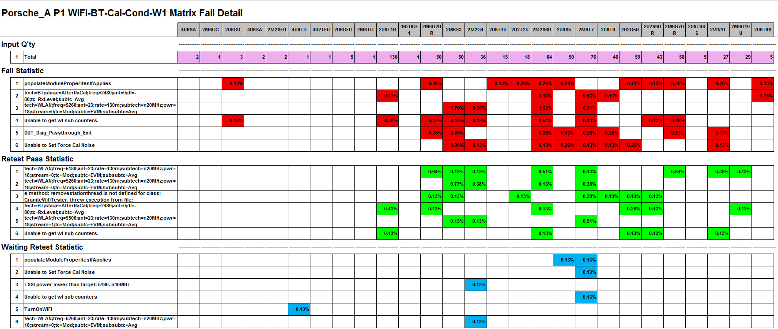
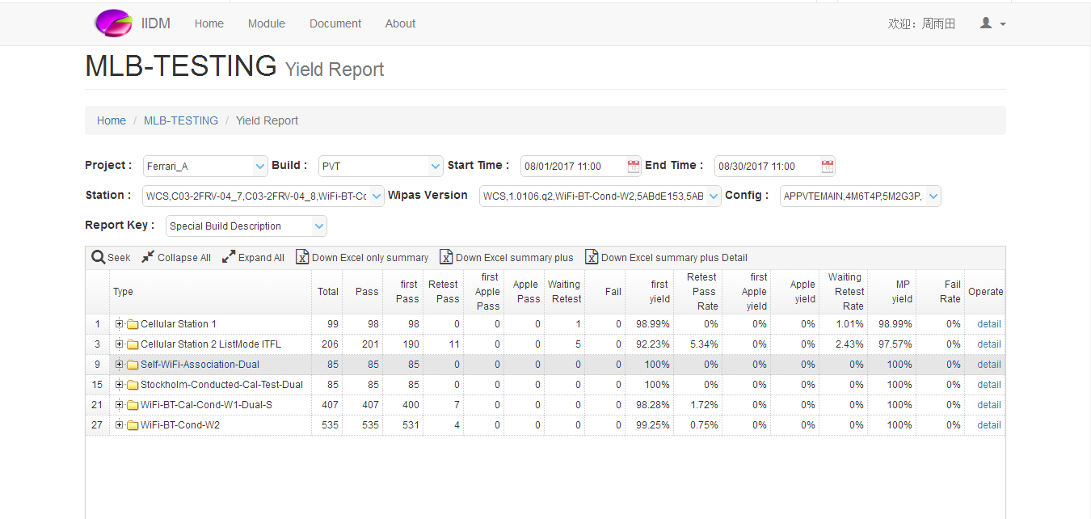
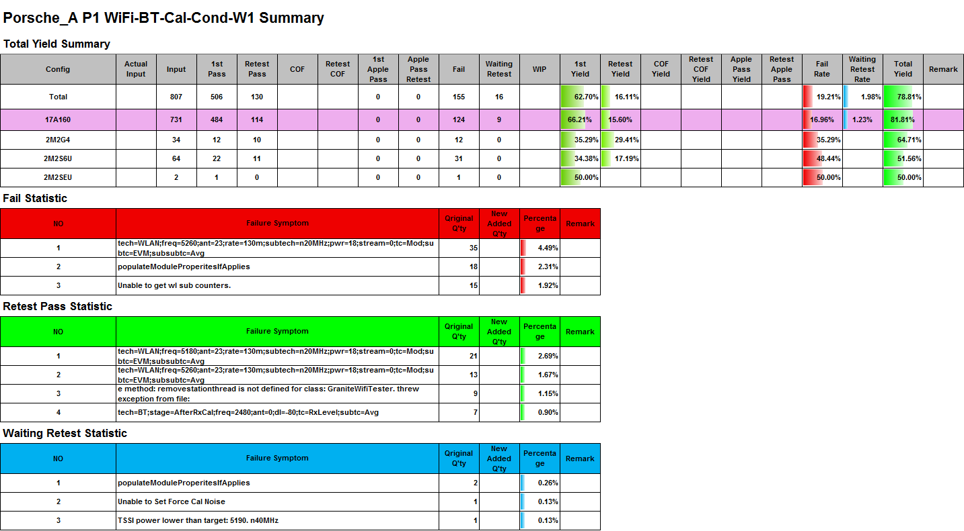
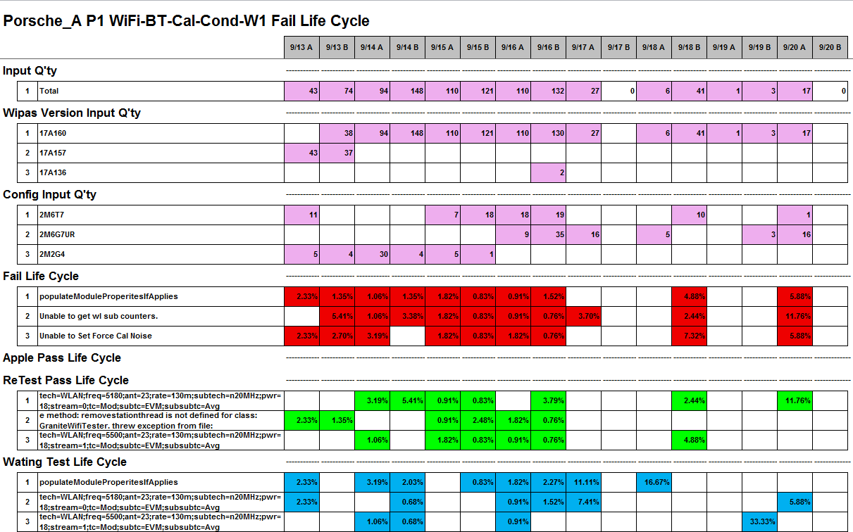
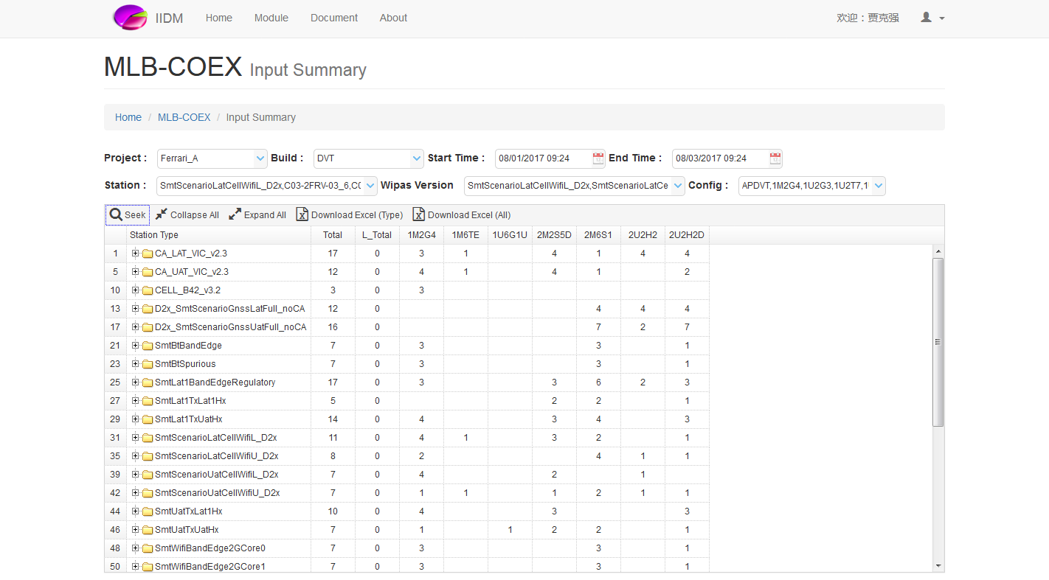
4
推廣擴展
Input Summary
Yield Report
RF-Report
Top Fail
4.2 數據報告
1.測試報告可由IIDM系統生成，無需手動整理計算，靈活度高，信息全面。
2.報告支持Super Notes每天定時自動發送。
3.建立数据云存储，發掘數據潛在價值。

Slide 12
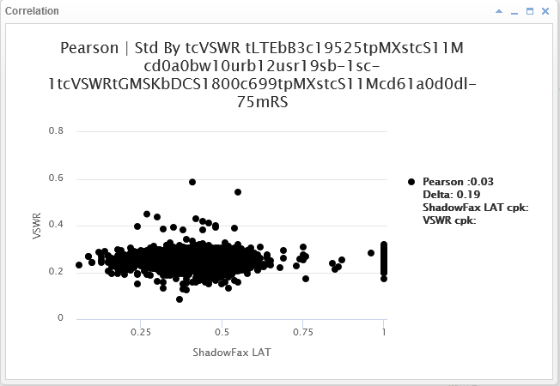
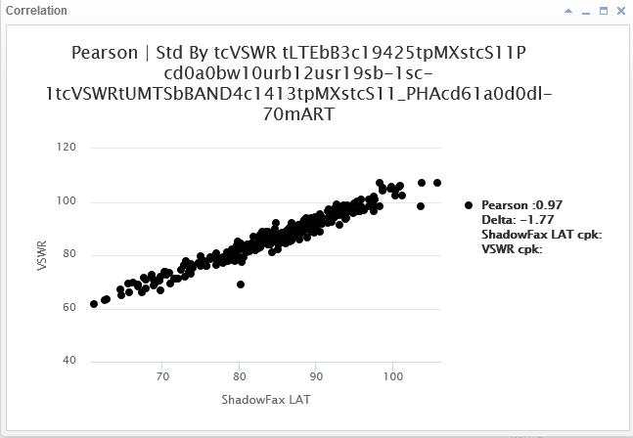
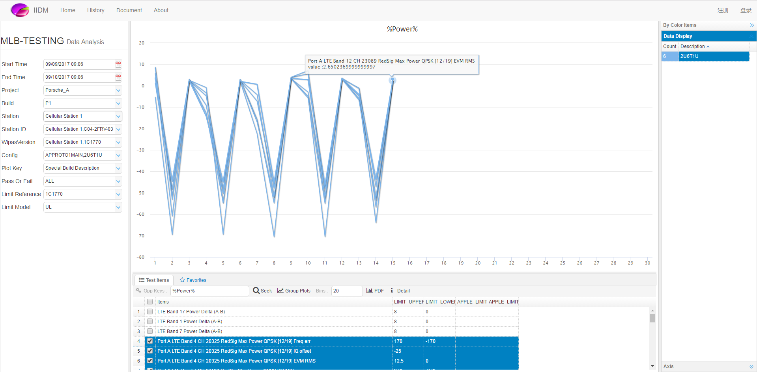
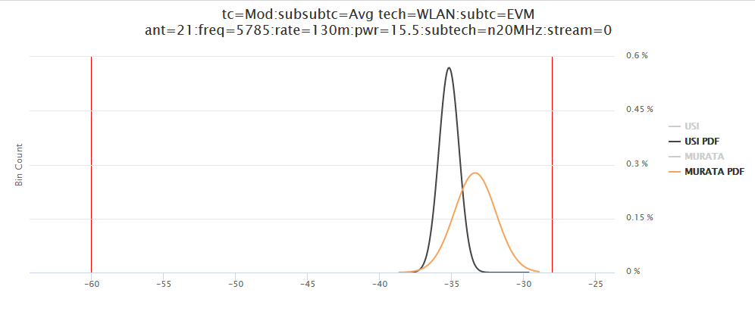
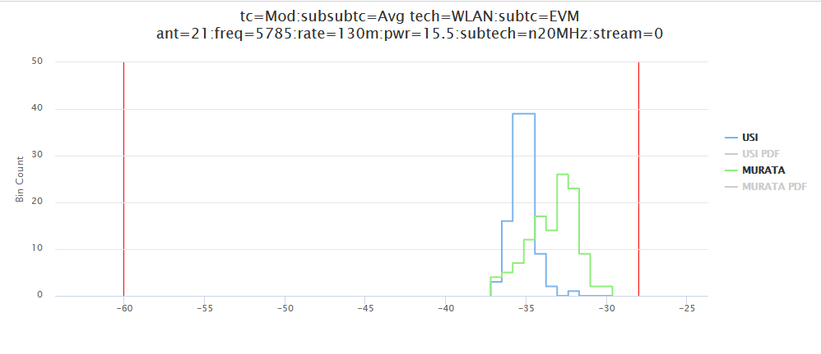
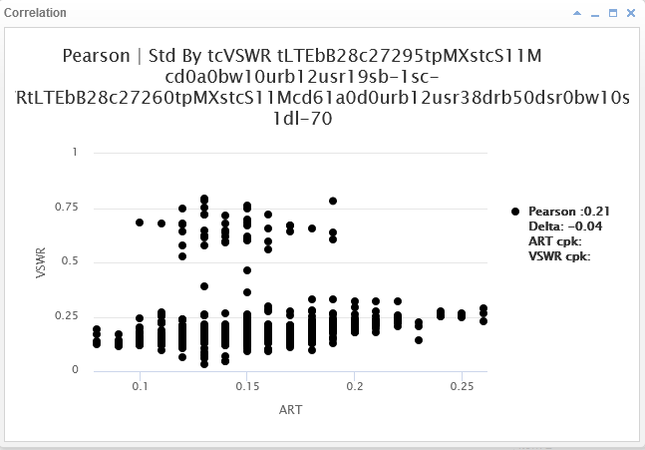
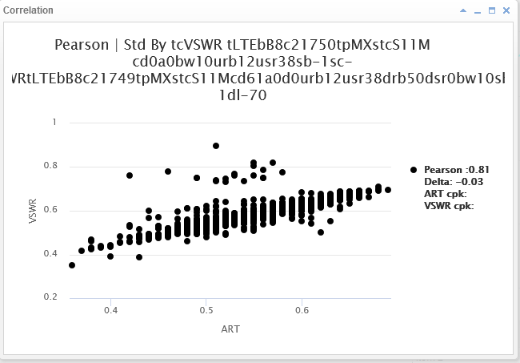
4
推廣擴展
4.3 圖形繪製
PDF Analysis
Correlation Analysis
Data Analysis
1.即時選擇測試數據，繪製測試圖形，提高自身競爭力。
2.支持點擊觸發測試數據詳細信息。
3.有助於工程師分析工站狀態。

Slide 13
5
6
改善成果
+
+
=
1.人力成本
20.11（元）*1（小时）*7（个build）=140.77（元）；
2.優勢
程序可以長期穩定使用，支持工程師實時查看工站測試結果，即時了解工站良率、異常；
3.潛在價值
作爲IIDM系統的子系統，數據帶來的無形效益無法估算
改善績效
改善前後相差3571倍，預計能減少502609.23元；

Slide 14
THANK YOU

